Slide 1
数据结构
计算机系
张帆

Slide 2
引言
《数据结构》在专业中的地位
课程特点
知识架构
如何学习

Slide 3
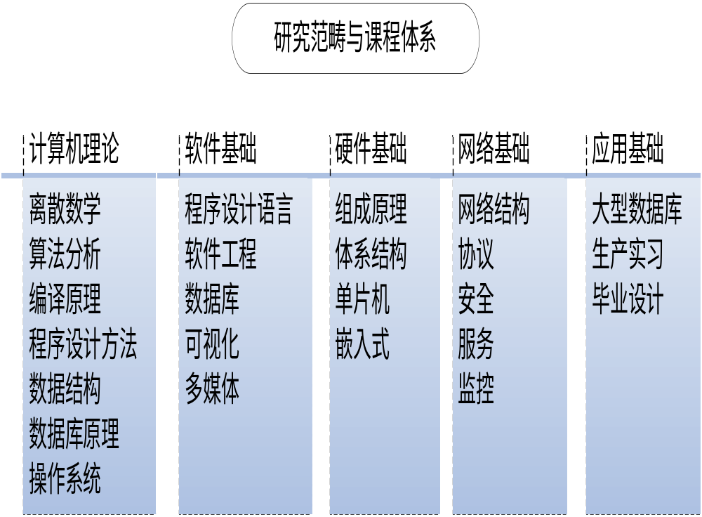

Slide 4
课程主要内容及时间安排
章 | 内 容 | 学时 |  | 章 | 内 容 | 学时
1 | 绪 论 | 4 |  | 7 | 图 | 10
2 | 线性表 | 6 |  | 8 | 动态存储管理 | 2
3 | 栈和队列 | 4 |  | 9 | 查找 | 6
4 | 串 | 4 |  | 10 | 内部排序 | 6
5 | 数组和广义表 | 4 |  | 11 | 外部排序 | 略
6 | 树和二叉树 | 10 |  | 12 | 文件 | 略

Slide 5
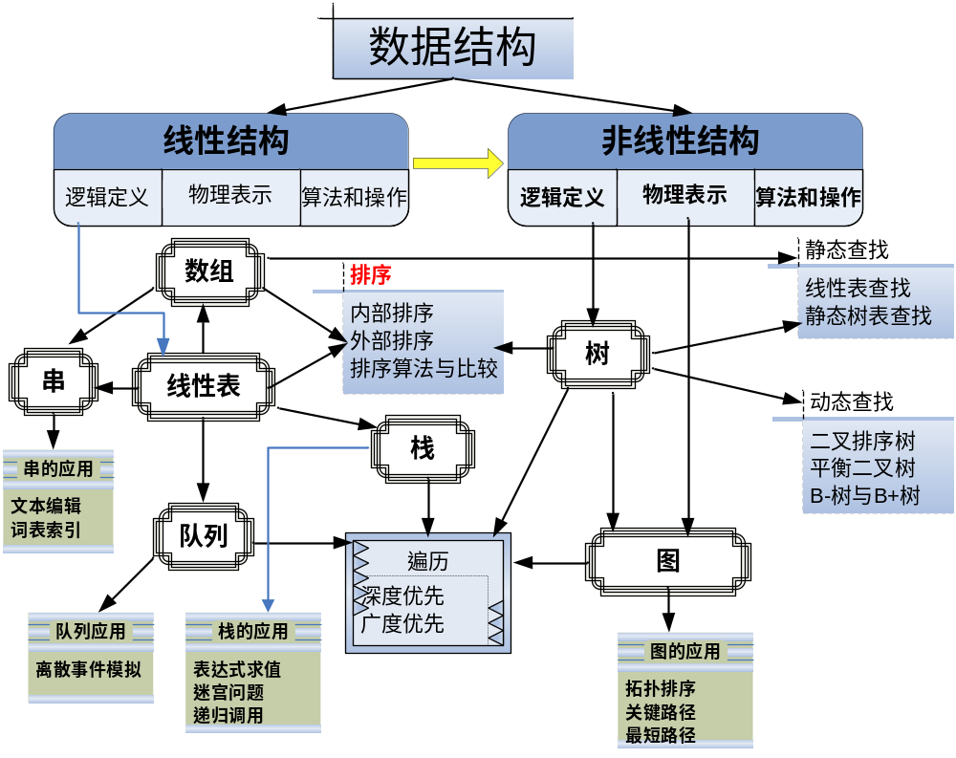

Slide 6
第一章
绪 论

Slide 7
1.1 数据结构讨论的范畴
1.2 基本概念
1.3 算法和算法的量度

Slide 8
1.1 数据结构讨论的范畴
Niklaus Wirth：
Algorithm + Data Structures = Programs
程序设计:
算法:
数据结构:
为计算机处理问题编制
一组指令集
处理问题的策略
问题的数学模型

Slide 9
一道奥数作业
有若干只鸡和兔子，它们共有88个头，244只脚，鸡和兔各有多少只？
我们设想，每只鸡都是“金鸡独立”，一只脚站着；而每只兔子都用两条后腿，像人一样用两只脚站着.现在，地面上出现脚的总数的一半，·也就是
244÷2=122（只）.
在122这个数里，鸡的头数算了一次，兔子的头数相当于算了两次.因此从122减去总头数88，剩下的就是兔子头数
122-88=34，
有34只兔子.当然鸡就有54只.
答：有兔子34只，鸡54只.
上面的计算，可以归结为下面算式：
总脚数÷2-总头数=兔子数.

Slide 10
例如: 数值计算的程序设计问题
结构静力分析计算
─━ 线性代数方程组
人口增长预报
─━ 偏微分方程

Slide 11
非数值计算的程序设计问题
例一: 在图书馆找一本书
算法: ?
模型：？
基本操作是“比较”
二维表格

Slide 12
例二：计算机对弈
算法：?
模型：?
对弈的规则和策略
棋盘及棋盘的格局

Slide 13
概括地说：
数据结构是一门讨论“描述现实世界实体的数学模型(非数值计算)及其上的操作在计算机中如何表示和实现”的学科。

Slide 14
1.2 基本概念
一、数据与数据结构
二、数据类型
三、抽象数据类型

Slide 15
一、数据与数据结构
数据:
所有能被输入到计算机中，且能被计算机处理的符号的集合。
是计算机操作的对象的总称。
是计算机处理的信息的某种特定的符号表示形式。

Slide 16
数据元素:
是数据（集合）中的一个“个体”
是数据结构中讨论的基本单位

Slide 17
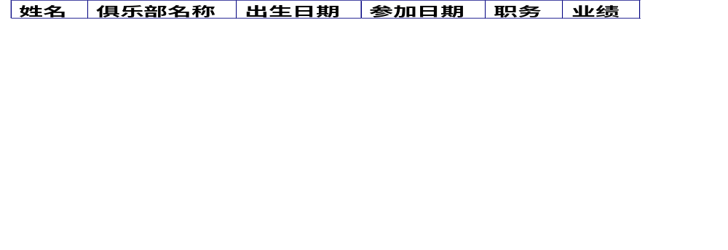

数据项：
是数据结构中讨论的最小单位
数据元素可以是数据项的集合
例如：
描述一个运动员的数据元素可以是
称之为组合项

Slide 18
数据结构：
带结构的数据元素的集合
假设用三个 4 位的十进制数表示一个含 12 位数的十进制数。
例如:
3214,6587,9345 ─ a1(3214),a2(6587),a3(9345)
则在数据元素 a1、a2 和 a3 之间存在着“次序”关系 <a1,a2>、<a2,a3>
≠
3214，6587，9345
a1 a2 a3
6587，3214，9345
a2 a1 a3

Slide 19
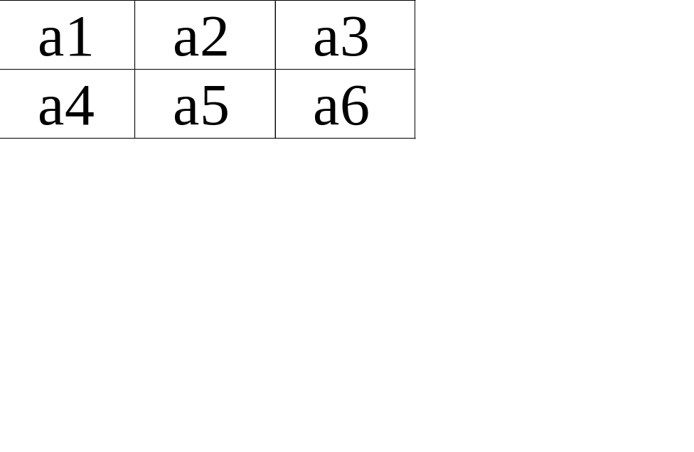
数据结构：
带结构的数据元素的集合
又例，在2行3列的二维数组{a1, a2, a3, a4, a5, a6}
中六个元素之间
存在两个关系:
行的次序关系:
列的次序关系:
row = {<a1,a2>,<a2,a3>,<a4,a5>,<a5,a6>}
col = {<a1,a4>,<a2,a5>,<a3,a6>}
a1 a3 a5
a2 a4 a6
a1 a2 a3
a4 a5 a6

Slide 20
数据结构：
带结构的数据元素的集合
再例，在一维数组 {a1, a2, a3, a4, a5, a6} 的数据元素之间存在如下的次序关系:
{<a_{i}, a_{i+1}>| i=1, 2, 3, 4, 5}
可见，不同的“关系”构成不同的“结构”
或者说，数据结构是相互之间存在着某种逻辑关系的数据元素的集合。

Slide 21
数据的逻辑结构可归结为以下四类:
线性结构
树形结构
图状结构
集合结构

Slide 22
数据结构的形式定义为:
数据结构是一个二元组
Data_Structures = (D, S)
其中:D 是数据元素的有限集，
S 是 D上关系的有限集。

Slide 23
数据的存储结构
—— 逻辑结构在存储器中的映象
“数据元素”的映象 ？
“关系”的映象 ？

Slide 24
数据元素的映象方法：
用二进制位(bit)的位串表示数据元素
(321)₁₀ = (501)₈ = (101000001)₂
A = (101)₈ = (001000001)₂

Slide 25
关系的映象方法：
（表示<x, y>的方法）
顺序映象
以相对的存储位置表示后继关系
例如:令 y 的存储位置和 x 的存储位置之间差一个常量 C
而 C 是一个隐含值，整个存储结构中只含数据元素本身的信息
x y

Slide 26
链式映象
以附加信息(指针)表示后继关系
需要用一个和 x 在一起的附加信息指示 y 的存储位置
y x

Slide 27
在不同的编程环境中，
存储结构可有不同的描述方法。
当用高级程序设计语言进行编程时，通常可用高级编程语言中提供的数据类型描述之。

Slide 28
例如:
以三个带有次序关系的整数表示一个长整数时，可利用 C 语言中提供的整数数组类型。
定义长整数为:
typedef int Long_int [3]

Slide 29
二、数据类型
    在用高级程序语言编写的程序中，
    必须对程序中出现的每个变量、
    常量或表达式，明确说明它们所
属的数据类型。

Slide 30
例如，C 语言中提供的基本数据类型有:
整型 int
浮点型 float
实型（ C++语言）
双精度型 double
字符型 char
逻辑型 bool （ C++语言）

Slide 31
不同类型的变量，其所能取的值的范围不同，所能进行的操作不同。
数据类型 是一个 值的集合
和定义在此集合上的 一组操作
的总称。

Slide 32
三、抽象数据类型
(Abstract Data Type 简称ADT)
是指一个数学模型以及定义在此数学模型上的一组操作。

Slide 33
例如，抽象数据类型复数的定义：
ADT Complex {
数据对象：
D＝{e1,e2｜e1,e2∈RealSet }
数据关系：
R1＝{<e1,e2> | e1是复数的实数部分
| e2 是复数的虚数部分 }

Slide 34
基本操作：
AssignComplex( &Z, v1, v2 )
操作结果：构造复数 Z,其实部和虚部
分别被赋以参数 v1 和 v2 的值。
DestroyComplex( &Z)
操作结果：复数Z被销毁。
GetReal( Z, &realPart )
初始条件：复数已存在。
操作结果：用realPart返回复数Z的实部值。

Slide 35
GetImag( Z, &ImagPart )
初始条件：复数已存在。
操作结果：用ImagPart返回复数Z的虚部值。
Add( z1,z2, &sum )
初始条件：z1, z2是复数。
操作结果：用sum返回两个复数z1, z2 的
和值。
} ADT Complex

Slide 36
假设:z1和z2是上述定义的复数
则 Add(z1, z2, z3) 操作的结果
即为用户企求的结果
z3 = z1 + z2

Slide 37
ADT 有两个重要特征:
用ADT描述程序处理的实体时，强调的是其本质的特征、其所能完成的功能以及它和外部用户的接口（即外界使用它的方法）。
数据抽象
将实体的外部特性和其内部实现细节分离，并且对外部用户隐藏其内部实现细节。
数据封装

Slide 38
抽象数据类型的描述方法
抽象数据类型可用（D，S，P）三元组表示。
其中：D 是数据对象；
S 是 D 上的关系集；
P 是对 D 的基本操作集。

Slide 39
ADT 抽象数据类型名 {
数据对象：〈数据对象的定义〉
数据关系：〈数据关系的定义〉
基本操作：〈基本操作的定义〉
} ADT 抽象数据类型名
其中基本操作的定义格式为:
基本操作名（参数表）
初始条件：〈初始条件描述〉
操作结果：〈操作结果描述〉

Slide 40
赋值参数 只为操作提供输入值。
引用参数 以&打头，除可提供输入值外，
还将返回操作结果。
初始条件 描述了操作执行之前数据结构和参数应满足的条件，若不满足，则操作失败，并返回相应出错信息。
操作结果 说明了操作正常完成之后，数据结构的变化状况和应返回的结果。若初始条件为空，则省略之。

Slide 41
抽象数据类型的表示和实现
抽象数据类型需要通过固有数据类型(高级编程语言中已实现的数据类型)来实现。
例如，对以上定义的复数。

Slide 42
// -----存储结构的定义
typedef struct {
float realpart；
float imagpart；
}complex；
// -----基本操作的函数原型说明
void Assign( complex &Z,
float realval, float imagval )；
// 构造复数 Z,其实部和虚部分别被赋以参数 // realval 和 imagval 的值

Slide 43
float GetReal( cpmplex Z )；
// 返回复数 Z 的实部值
float Getimag( cpmplex Z )；
// 返回复数 Z 的虚部值
void add( complex z1, complex z2,
complex &sum )；
// 以 sum 返回两个复数 z1, z2 的和

Slide 44
// -----基本操作的实现
void add( complex z1, complex z2,
complex &sum ) {
// 以 sum 返回两个复数 z1, z2 的和
sum.realpart = z1.realpart + z2.realpart;
sum.imagpart = z1.imagpart + z2.imagpart;
}
{ 其它省略 }

Slide 45
1.3 算法和算法的衡量
一、算法
二、算法设计的原则
三、算法效率的衡量方法和准则
四、算法的存储空间需求

Slide 46
一、算法
算法是为了解决某类问题而规定的一个有限长的操作序列。一个算法必须满足以下五个重要特性：
1．有穷性 2．确定性 3．可行性
4．有输入 5．有输出

Slide 47
1．有穷性 对于任意一组合法输入值，在执行有穷步骤之后一定能结束，即：
算法中的每个步骤都能在有限时间内完成。
2．确定性 对于每种情况下所应执行的操作，在算法中都有确切的规定，使算法的执行者或阅读者都能明确其含义及如何执行。并且在任何条件下，算法都只有一条执行路径。

Slide 48
3．可行性 算法中的所有操作都必须足够基本，都可以通过已经实现的基本操作运算有限次实现之。
4．有输入 作为算法加工对象的量值，通常体现为算法中的一组变量。有些输入量需要在算法执行过程中输入，而有的算法表面上可以没有输入，实际上已被嵌入算法之中。

Slide 49
5．有输出 它是一组与“输入”有确
定关系的量值，是算法进行信息加工后得到的结果，这种确定关系即为算法的功能。

Slide 50
二、算法设计的原则
设计算法时，通常应考虑达到以下目标：
1．正确性
2. 可读性
3．健壮性
4．高效率与低存储量需求

Slide 51
1．正确性
首先，算法应当满足以特定的“规格说明”方式给出的需求。
其次，对算法是否“正确”的理解可以有以下四个层次：
a．程序中不含语法错误；
b．程序对于几组输入数据能够得出满足要求的结果；

Slide 52
c．程序对于精心选择的、典型、苛刻且带有刁难性的几组输入数据能够得出满足要求的结果；
d．程序对于一切合法的输入数据都能得出满足要求的结果；
通常以第 c 层意义的正确性作为衡量一个算法是否合格的标准。

Slide 53
2. 可读性
算法主要是为了人的阅读与交流，
其次才是为计算机执行，因此算法应该易于人的理解；另一方面，晦涩难读的程序易于隐藏较多错误而难以调试。

Slide 54
3．健壮性
当输入的数据非法时，算法应当恰当地作出反映或进行相应处理，而不是产生莫名奇妙的输出结果。并且，处理出错的方法不应是中断程序的执行，而应是返回一个表示错误或错误性质的值，以便在更高的抽象层次上进行处理。

Slide 55
4．高效率与低存储量需求
通常，效率指的是算法执行时间；
存储量指的是算法执行过程中所需的
最大存储空间，两者都与问题的规模
有关。

Slide 56
三、算法效率的衡量方法和准则
通常有两种衡量算法效率的方法:
事后统计法
缺点：1．必须执行程序
2．其它因素掩盖算法本质
事前分析估算法

Slide 57
和算法执行时间相关的因素：
1．算法选用的策略
2．问题的规模
3．编写程序的语言
4．编译程序产生的机器代码的质量
5．计算机执行指令的速度

Slide 58
一个特定算法的“运行工作量”
的大小，只依赖于问题的规模（通常用整数量n表示），或者说，它是问题规模的函数。

Slide 59
假如，随着问题规模 n 的增长，算法执行时间的增长率和 f(n) 的增长率相同，则可记作：
T (n) = O(f(n))
称T (n) 为算法的(渐近)时间复杂度。

Slide 60
如何估算
算法的时间复杂度？

Slide 61
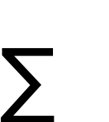
算法 = 控制结构 + 原操作
（固有数据类型的操作）
算法的执行时间 =
原操作(i)的执行次数×原操作(i)的执行时间
算法的执行时间
与
原操作执行次数之和 成正比

Slide 62
从算法中选取一种对于所研究的问题来说是 基本操作 的原操作，以该基本操作 在算法中重复执行的次数 作为算法运行时间的衡量准则。

Slide 63
例
一
两
个
矩
阵
相
乘
void mult(int a[], int b[], int& c[] ) {
// 以二维数组存储矩阵元素，c 为 a 和 b 的乘积
for (i=1; i<=n; ++i)
for (j=1; j<=n; ++j) {
c[i,j] = 0;
for (k=1; k<=n; ++k)
c[i,j] += a[i,k]*b[k,j];
} //for
} //mult
基本操作: 乘法操作
时间复杂度: O(n³)

Slide 64
例
二
选
择
排
序
void select_sort(int& a[], int n) {
// 将 a 中整数序列重新排列成自小至大有序的整数序列。
} // select_sort
for ( i = 0; i< n-1; ++i ) {
if ( j != i ) a[j] ←→ a[i]
}
j = i; // 选择第 i 个最小元素
for ( k = i+1; k < n; ++k )
if (a[k] < a[j] ) j = k;
基本操作:
比较(数据元素)操作
时间复杂度: O(n²)

Slide 65
例
三
起
泡
排
序
void bubble_sort(int& a[], int n) {
// 将 a 中整数序列重新排列成自小至大有序的整数序列。
for (i=n-1, change=TRUE; i>1 && change; --i)
} // bubble_sort
{ change = FALSE; // change 为元素进行交换标志
for (j=0; j<i; ++j)
if (a[j] > a[j+1])
{ a[j] ←→ a[j+1]; change = TRUE ;}
} // 一趟起泡
基本操作: 赋值操作
时间复杂度: O(n²)

Slide 66
四、算法的存储空间需求
算法的空间复杂度定义为:
S(n) = O(g(n))
表示随着问题规模 n 的增大，
算法运行所需存储量的增长率
与 g(n) 的增长率相同。

Slide 67
算法的存储量包括:
1．输入数据所占空间
2．程序本身所占空间
3．辅助变量所占空间

Slide 68
若输入数据所占空间只取决于问题
本身，和算法无关，则只需要分析除
输入和程序之外的辅助变量所占额外
空间。
若所需额外空间相对于输入数据量
来说是常数，则称此算法为原地工作。
若所需存储量依赖于特定的输入，
则通常按最坏情况考虑。

Slide 69

本章学习要点
1. 熟悉各名词、术语的含义，掌握基本概念。
2. 理解算法五个要素的确切含义。
3. 掌握计算语句频度和估算算法时间复杂度的方法。

